Slide 1
6.3 廉价磁盘冗余阵列RAID
磁盘阵列DA（Disk Array）：使用多个磁盘（包括驱动器）的组合来代替一个大容量的磁盘。
  多个磁盘并行工作。
  以条带为单位把数据均匀地分布到多个磁盘上。
    （交叉存放）
  条带存放可以使多个数据读/写请求并行地被处理，从而提高总的I/O性能。
这里并行性有两方面的含义：

Slide 2
6.3 廉价磁盘冗余阵列RAID
  多个独立的请求可以由多个盘来并行地处理。
    减少了I/O请求的排队等待时间
  如果一个请求访问多个块，就可以由多个盘合作来并行处理。
    提高了单个请求的数据传输率
问题：阵列中磁盘数量的增加会导致磁盘阵列可靠性的下降。
    如果使用了N个磁盘构成磁盘阵列，那么整个阵列
    的可靠性将降低为单个磁盘的1/N。
  解决方法：在磁盘阵列中设置冗余信息盘
    当单个磁盘失效时，丢失的信息可以通过冗余盘中
    的信息重新构建。

Slide 3
6.3 廉价磁盘冗余阵列RAID
廉价磁盘冗余阵列
    Redundant Arrays of Inexpensive Disks
  磁盘冗余阵列
    Redundant Arrays of Independent Disks
  简称盘阵列技术
  1988年，Patterson教授首先提出。
大多数磁盘阵列的组成可以由以下两个特征来区分：
  数据交叉存放的粒度
    （可以是细粒度的，也可以是粗粒度的）
    细粒度磁盘阵列是在概念上把数据分割成相对较小
    的单位交叉存放。

Slide 4
6.3 廉价磁盘冗余阵列RAID
      优点：所有I/O请求都能够获得很高的数据传输率。
      缺点：在任何时间，都只有一个逻辑上的I/O在处
      理当中，而且所有的磁盘都会因为为每个请求进行
      定位而浪费时间。
    粗粒度磁盘阵列是把数据以相对较大的单位交叉存放。
      多个较小规模的请求可以同时得到处理。
      对于较大规模的请求又能获得较高的传输率。
  冗余数据的计算方法以及在磁盘阵列中的存放方式

Slide 5
6.3 廉价磁盘冗余阵列RAID
在磁盘阵列中设置冗余需要解决以下两个问题：
  如何计算冗余信息?
    大多都是采用奇偶校验码；
    也有采用汉明码（Hamming code）或Reed-Solomon码的。
  如何把冗余信息分布到磁盘阵列中的各个盘?
    有两种方法：
      把冗余信息集中存放在少数的几个盘中。
      把冗余信息均匀地存放到所有的盘中。
      （能避免出现热点问题）

Slide 6
RAID的分级及其特性
RAID级别 | 可以容忍的故障个数以及当数据盘为8个时，所需要的检测盘的个数 | 优 点 | 缺 点 | 公司产品
0 非冗余，条带存放 | 0个故障； 0个检测盘 | 没有空间开销 | 没有纠错能力 | 广泛应用
1 镜像 | 1个故障； 8个检测盘 | 不需要计算奇偶校验，数据恢复快，读数据快。而且其小规模写操作比更高级别的RAID快 | 检测空间开销最大 （即需要的检测盘最多） | EMC， HP（Tandem）， IBM
2 存储器式ECC | 1个故障； 4个检测盘 | 不依靠故障盘进行自诊断 | 检测空间开销的级别是log₂m级（m为数据盘的个数） | 没有
3 位交叉奇偶校验 | 1个故障； 1个检测盘 | 检测空间开销小（即需要的检测盘少），大规模读写操作的带宽高 | 对小规模、随机的读写操作没有提供特别的支持 | 外存概念

Slide 7
6.3 廉价磁盘冗余阵列RAID
有关RAID的几个问题
  关键问题：如何发现磁盘的故障
    磁盘技术提供了故障检测操作的信息
  设计的另一个问题
    如何减少平均修复时间MTTR
    典型的做法：在系统中增加热备份盘
  热交换技术
    与热备份盘相关的一种技术

Slide 8
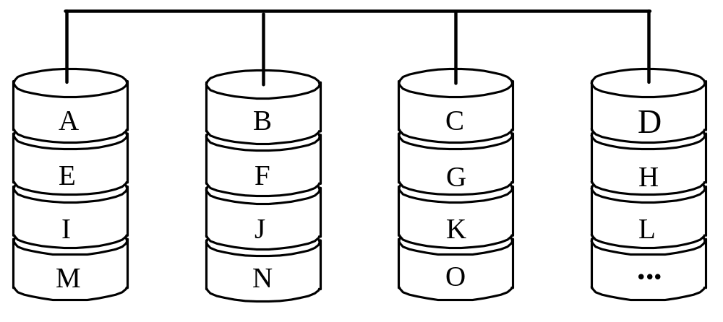
6.3 廉价磁盘冗余阵列RAID
6.3.1 RAID0
非冗余阵列，无冗余信息。
严格地说，它不属于RAID系列。
把数据切分成条带，以条带为单位交叉地分布存放到多个磁盘中。

Slide 9
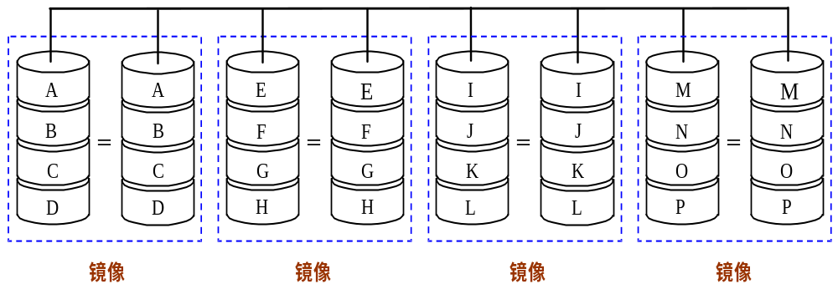
6.3 廉价磁盘冗余阵列RAID
6.3.2 RAID1
亦称镜像盘，使用双备份磁盘。
  每当把数据写入磁盘时，将该数据也写入其镜像盘，形成信息的两个副本。

Slide 10
6.3 廉价磁盘冗余阵列RAID
RAID1的特点
  能实现快速的读取操作。
  写性能由写性能最差的磁盘决定。相对以后各级RAID来说，RAID1的写速度较快。
  可靠性很高，数据的恢复很简单。
  最昂贵的解决方法，物理磁盘空间是逻辑磁盘空间的两倍。

Slide 11
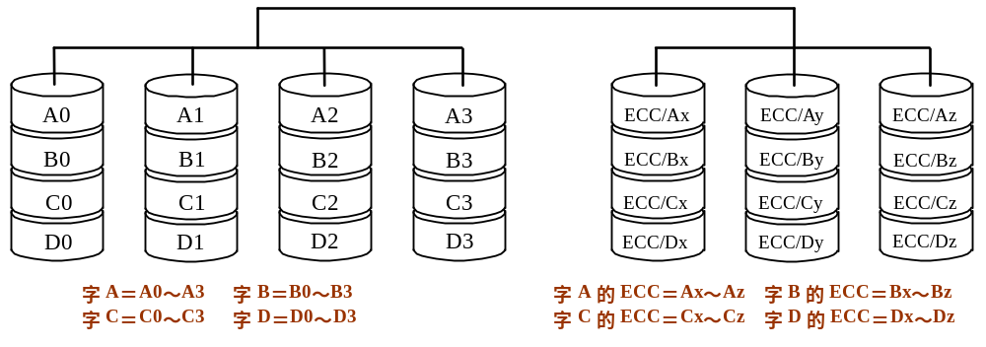
6.3 廉价磁盘冗余阵列RAID
6.3.3 RAID2
存储器式的磁盘阵列（按汉明纠错码的思路构建）
  含4个数据盘的RAID2

Slide 12
6.3 廉价磁盘冗余阵列RAID
RAID2的特点
  每个数据盘存放所有数据字的一位
    （位交叉存放）
  各个数据盘上的相应位计算汉明校验码，编码位被存放在多个校验（ECC）磁盘的对应位上。
  冗余盘是用来存放汉明码的，其个数为log₂m级。
    m：数据盘的个数（也就是数据字的位数）
  并未被广泛应用，目前还没有商业化产品。

Slide 13
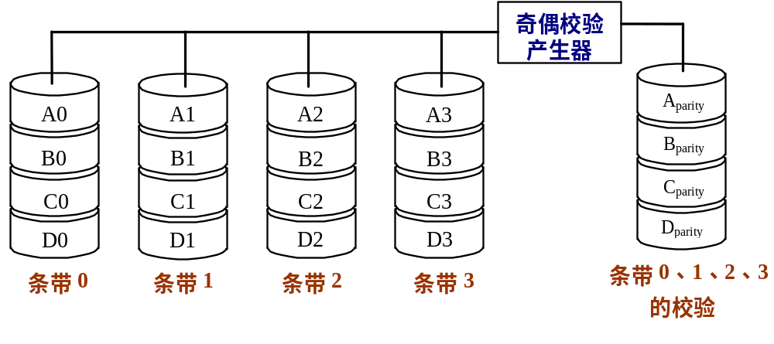
6.3 廉价磁盘冗余阵列RAID
6.3.4 RAID3
位交叉奇偶校验盘阵列

Slide 14
6.3 廉价磁盘冗余阵列RAID
RAID3的特点
  采用奇偶校验
  写数据时
    为每行数据形成奇偶校验位并写入校验盘
  读出数据时
    如果控制器发现某个磁盘出故障，就可以根据故障盘以外的所有其他盘中的正确信息恢复故障盘中的数据。（通过异或运算实现）
  细粒度的磁盘阵列，即采用的条带宽度较小。
    （可以是1个字节或1位）
  只需要一个校验盘，校验空间开销比较小。

Slide 15
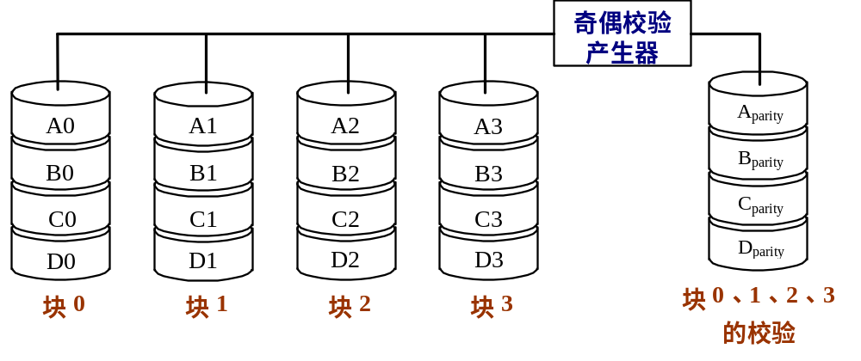
6.3 廉价磁盘冗余阵列RAID
6.3.5 RAID4
块交叉奇偶校验磁盘阵列
采用比较大的条带，以块为单位进行交叉存放和计算奇偶校验。
  实现目标：能同时处理多个小规模访问请求

Slide 16
6.3 廉价磁盘冗余阵列RAID
RAID4读写特点
  读取操作
    每次只需访问数据所在的磁盘。
    仅在该磁盘出现故障时，才会去读校验盘，并进行数据的重建。
  写入操作
    假定:有4个数据盘和一个冗余盘。
    写数据需要2次磁盘读和2次磁盘写操作。

Slide 17
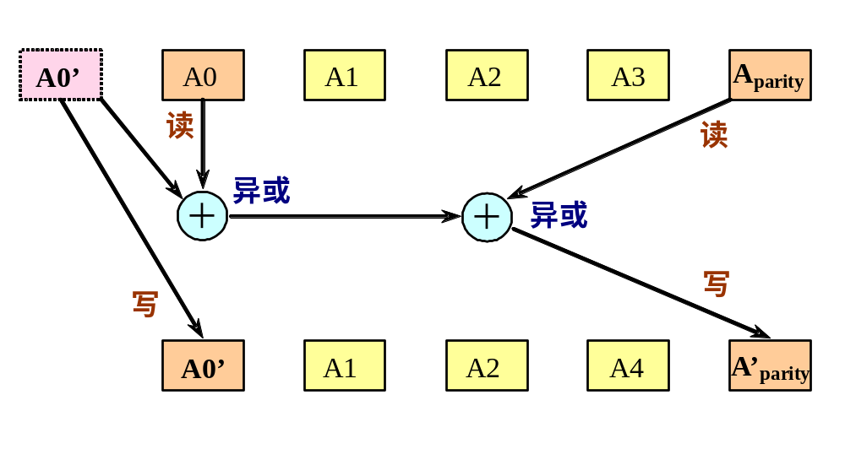
6.3 廉价磁盘冗余阵列RAID
  RAID4能有效地处理小规模访问，快速处理大规模访问，校验空间开销比较小。

Slide 18
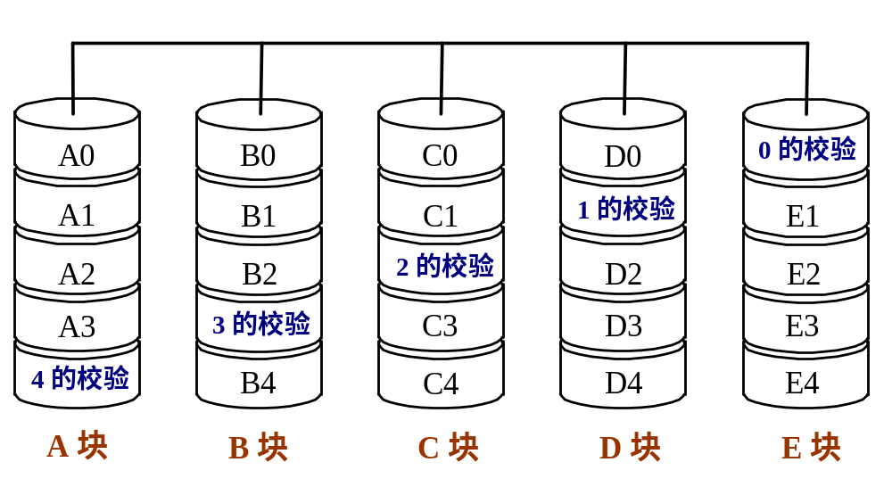
6.3 廉价磁盘冗余阵列RAID
6.3.6 RAID5
块交叉分布奇偶校验磁盘阵列
数据以块交叉的方式存于各盘，无专用冗余盘，奇偶校验信息均匀分布在所有磁盘上。

Slide 19
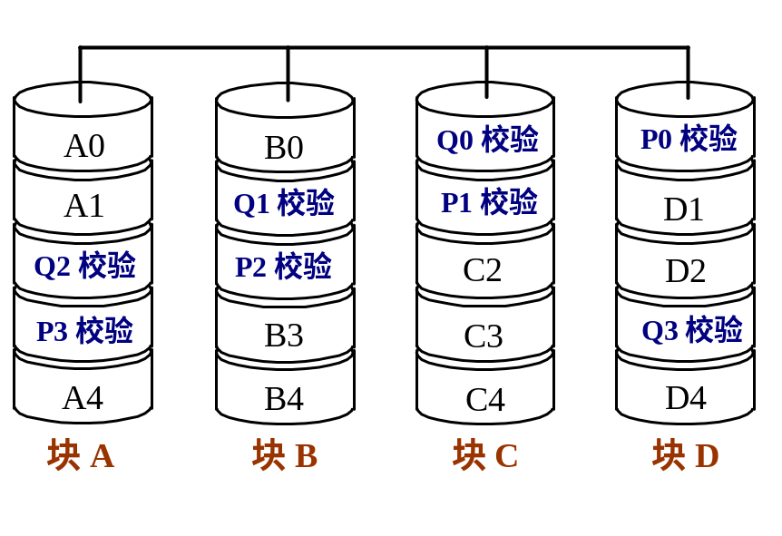
6.3 廉价磁盘冗余阵列RAID
6.3.7 RAID6
P＋Q双校验磁盘阵列
特点
  校验空间开销是RAID5的两倍
  容忍两个磁盘出错

Slide 20
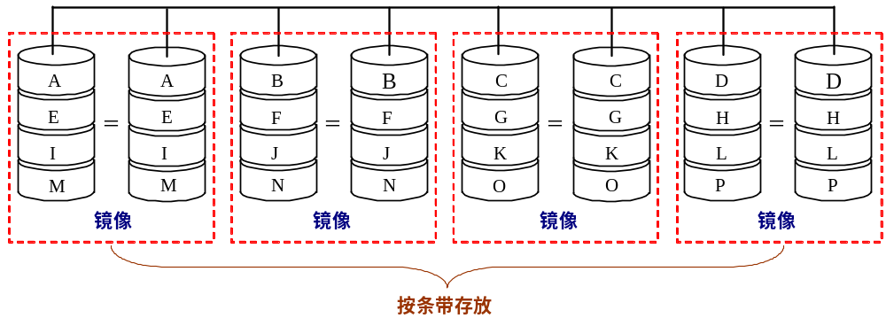
6.3 廉价磁盘冗余阵列RAID
6.3.8 RAID10与RAID01
RAID10又称为RAID1+0
    先进行镜像（RAID1），再进行条带存放（RAID0）

Slide 21
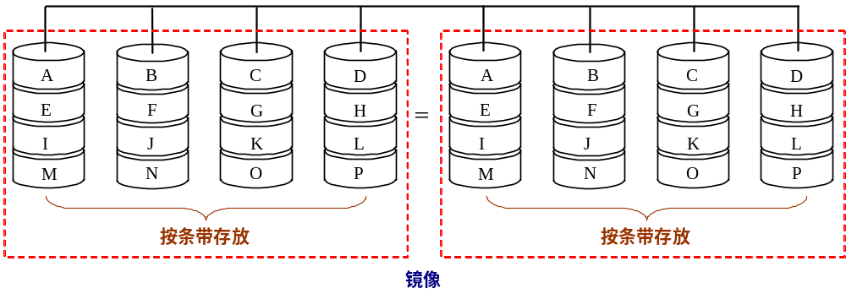
6.3 廉价磁盘冗余阵列RAID
RAID01又称为RAID0+1
    先进行条带存放（RAID0），再进行镜像（RAID1）

Slide 22
6.3 廉价磁盘冗余阵列RAID
6.3.9 RAID的实现与发展
实现盘阵列的方式主要有三种：
  软件方式：阵列管理软件由主机来实现。
    优点：成本低
    缺点：过多地占用主机时间，且带宽指标上不去。
  阵列卡方式：把RAID管理软件固化在I/O控制卡上，从而可不占用主机时间，一般用于工作站和PC机。
  子系统方式：一种基于通用接口总线的开放式平台，可用于各种主机平台和网络系统。

